Slide 1
Команда NETSTAT - отображение статистики сетевых соединений
Студент: Филимонова Алёна
Группы: 3ПКС-120
Преподаватель
Сибирев И.В.

Slide 2
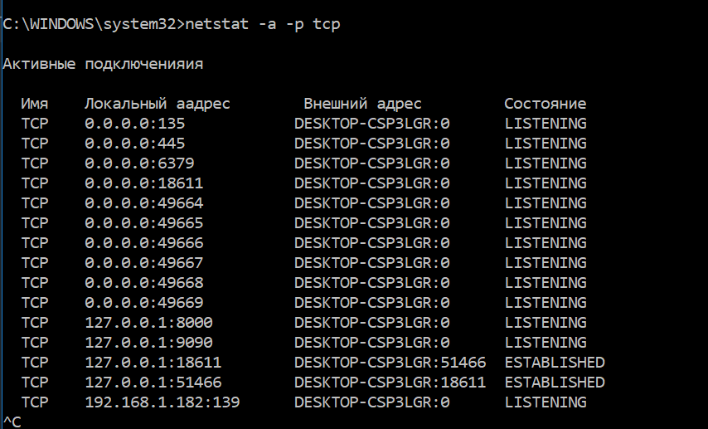
Команда NETSTAT предназначена для получения сведений о состоянии сетевых соединений и слушаемых на данном компьютере портах TCP и UDP, а также, для отображения статистических данных по сетевым интерфейсам и протоколам. Формат командной строки: NETSTAT [-a] [-b] [-e] [-f] [-n] [-o] [-p протокол] [-r] [-s] [-t] [интервал]

Slide 3
Параметры командной строки: -a - Отображение всех подключений и ожидающих портов. -b - Отображение исполняемого файла, участвующего в создании каждого подключения, или ожидающего порта. Иногда известные исполняемые файлы содержат множественные независимые компоненты. Тогда отображается последовательность компонентов, участвующих в создании подключения, либо ожидающий порт. В этом случае имя исполняемого файла находится снизу в скобках [], сверху - компонент, который им вызывается, и так до тех пор, пока не достигается TCP/IP. Заметьте, что такой подход может занять много времени и требует достаточных разрешений. -e - Отображение статистики Ethernet. Может применяться вместе с параметром -s. -f - Отображение полного имени домена (FQDN) для внешних адресов. -n - Отображение адресов и номеров портов в числовом формате. -o - Отображение кода (ID) процесса каждого подключения. -p протокол - Отображение подключений для протокола, задаваемых этим параметром. Допустимые значения: TCP, UDP, TCPv6 или UDPv6. Используется вместе с параметром -s для отображения статистики по протоколам. Допустимые значения: IP, IPv6, ICMP, ICMPv6, TCP, TCPv6, UDP или UDPv6. -r - Отображение содержимого таблицы маршрутов. -s - Отображение статистики протокола. По умолчанию статистика отображается для протоколов IP, IPv6, ICMP, ICMPv6, TCP, TCPv6, UDP и UDPv6. Параметр -p позволяет указать подмножество выводимых данных. -t - Отображение текущего подключения в состоянии переноса нагрузки с процессора на сетевой адаптер при передаче данных ( "offload" ). -v - Подробный вывод информации, если это возможно. интервал - Повторный вывод статистических данных через указанный интервал в секундах. Для прекращения вывода данных нажмите клавиши CTRL+C. Если параметр не задан, сведения о текущей конфигурации выводятся один раз.

Slide 4
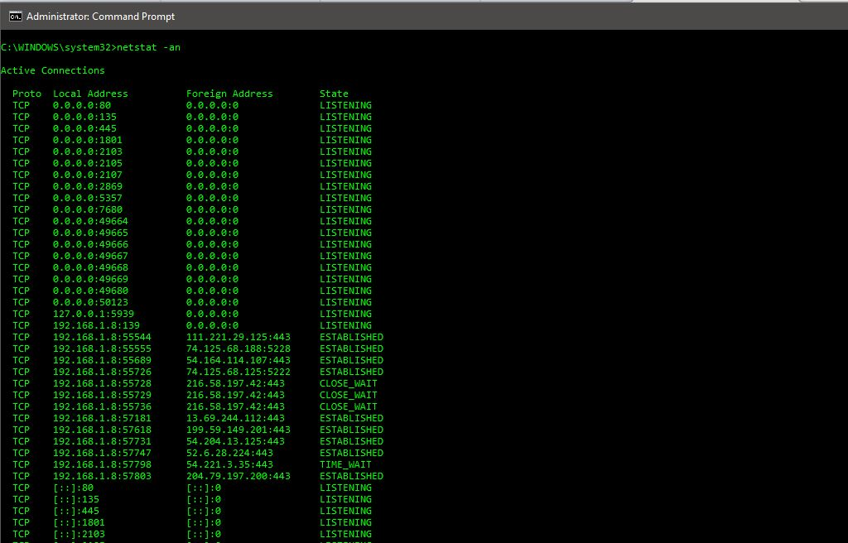

Slide 5
На практике, утилиту netstat.exe удобно использовать в цепочке с командами постраничного вывода (more), перенаправления стандартного вывода в файл ( > ) и поиска текста в результатах вывода ( find ). netstat -a | more - отобразить все соединения в постраничном режиме вывода на экран. netstat -a -n| more - то же, что и в предыдущем примере, но с отображением номеров портов и IP-адресов в числовом формате. В отличие от предыдущего примера, команда netstat с параметром -t отрабатывает намного быстрее. netstat -a -f | more - то же, что и в предыдущем примере, но с отображением полных DNS-имен узлов, участвующих в соединениии. netstat -a > C:\netstatall.txt - отобразить все соединения с записью результатов в файл C:\netstatall.txt. netstat -a | find /I "LISTENING" - отобразить все соединения со статусом LISTENING, т.е. отобразить список сетевых интерфейсов и портов, ожидающих входящие соединения ( "слушаемых" портов ). Ключ /I в команде find указывает, что при поиске текста, не нужно учитывать регистр символов. netstat -a | find /I "listening" > C:\listening.txt - отобразить все соединения со статусом LISTENING с записью результатов в файл C:\listening.txt.

Slide 6
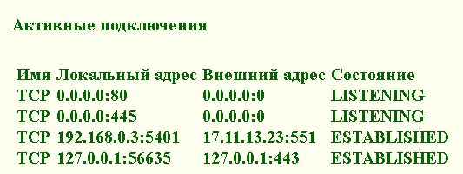
Пример отображаемой информации:

Slide 7
Имя - название протокола. Локальный адрес - локальный IP-адрес участвующий в соединении или связанный со службой, ожидающей входящие соединения (слушающей порт). Если в качестве адреса отображается 0.0.0.0 , то это означает - "любой адрес", т.е в соединении могут использоваться все IP-адреса существующие на данном компьютере. Адрес 127.0.0.1 - это петлевой интерфейс, используемый в качестве средства IP протокола для взаимодействия между процессами без реальной передачи данных. Внешний адрес Внешний IP-адрес, участвующий в создании соединения. Состояние - состояние соединения. Состояние Listening говорит о том, что строка состояния отображает информацию о сетевой службе, ожидающей входящие соединения по соответствующему протоколу на адрес и порт, отображаемые в колонке "Локальный адрес ". Состояние ESTABLISHED указывает на активное соединение. В колонке "Состояние" для соединений по протоколу TCP может отображаться текущий этап TCP-сессии определяемый по обработке значений флагов в заголовке TCP - пакета (Syn, Ask, Fin ... ).

Slide 8
Возможные состояния:
CLOSE_WAIT - ожидание закрытия соединения. CLOSED - соединение закрыто. ESTABLISHED - соединение установлено. LISTENING - ожидается соединение (слушается порт) TIME_WAIT - превышение времени ответа. Имя программного модуля, связанного с данным соединением отображается, если задан параметр -b в командной строке при запуске netstat.exe. netstat -a -b - получить список всех сетевых соединений и связанных с ними программ. TCP 192.168.0.3:3389 89.22.52.11:5779 ESTABLISHED CryptSvc [svchost.exe]

Slide 9
В данном примере отображается информация о соединении, в создании которого участвуют программные компоненты CryptSvc и svchost.exe. netstat -ab - параметры командной строки можно объединять. Параметр -ab эквивалентен -a -b netstat -e - получить статистические данные для обмена по протоколу Ethernet. Отображается суммарные значения принятых и полученных байт для всех сетевых адаптеров Ethernet. Статистика интерфейса
Байт Одноадресные пакеты Многоадресные пакеты Отброшено Ошибки Неизвестный протокол | Получено 3572722456 73723923 15666 0 0 0 | Отправлено 516793893 75953549 1091239 0 0 0

Slide 10
netstat -e -v - кроме суммарной статистики, отображается информация об обмене данными через отдельные сетевые интерфейсы. netstat -e -s - дополнительно к статистике Ethernet, отображается статистика для протоколов IP , ICMP , TCP , UDP Статистика интерфейса
Байт Одноадресные пакеты Многоадресные пакеты Отброшено Ошибки Неизвестный протокол | Получено 3748575434 76249208 15694 0 0 0 | Отправлено 1576644689 79843939 1094958 0 0 0

Slide 11
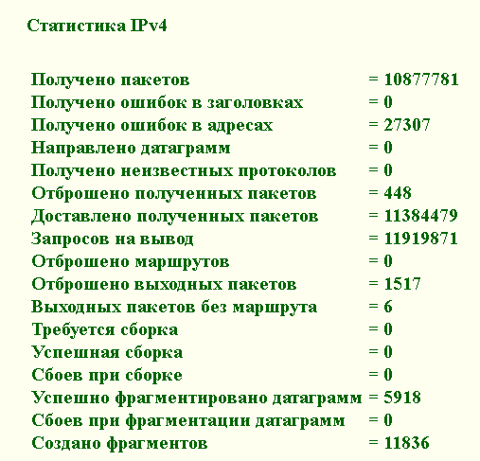
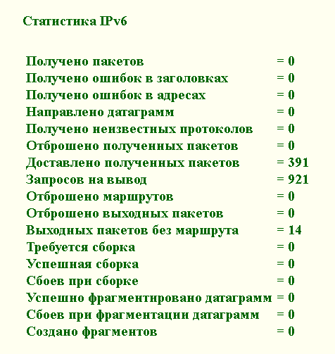

Slide 12
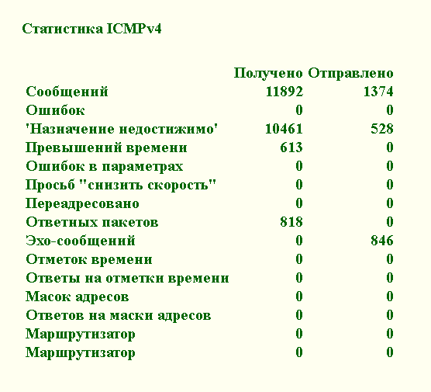
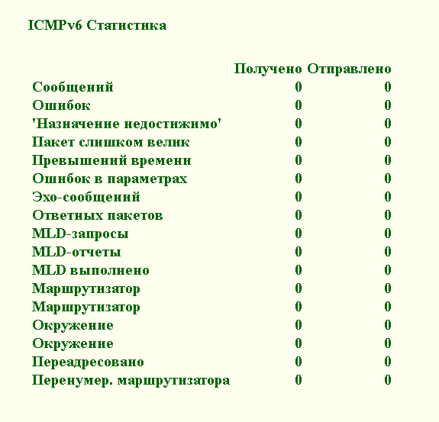

Slide 13
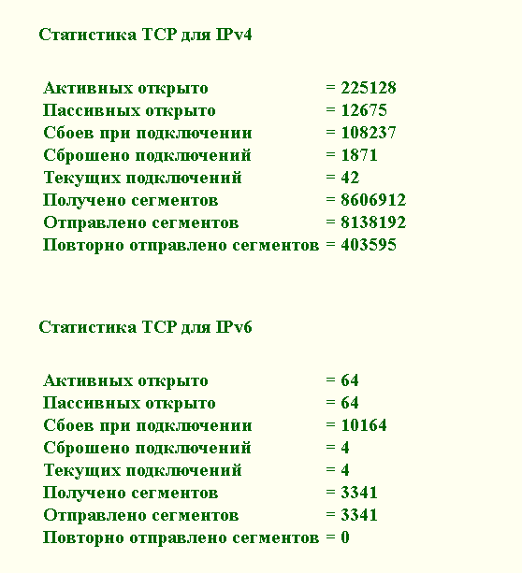
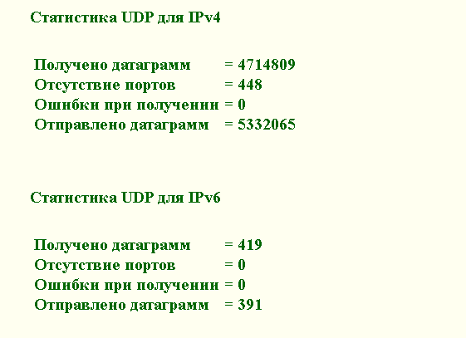

Slide 14
netstat -s -p icmp - получить статистику только по протоколу ICMP Пример отображаемых статистических данных: Статистика ICMPv4

Slide 15
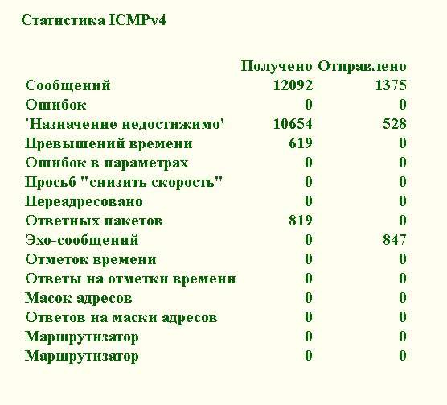
Для циклического опроса состояния сетевых соединений используется запуск программы с указанием интервала вывода статистических данных в секундах. netstat -e 3 - отображать статистику по Ethernet с интервалом 3 секунды. netstat –f 10 - каждые 10 секунд отображать статистику сетевых соединений с использованием полных DNS-имен узлов. netstat -n 5 | find /i "Established" - каждые 5 секунд отображать статистику по установленным соединениям.

